Slide 1
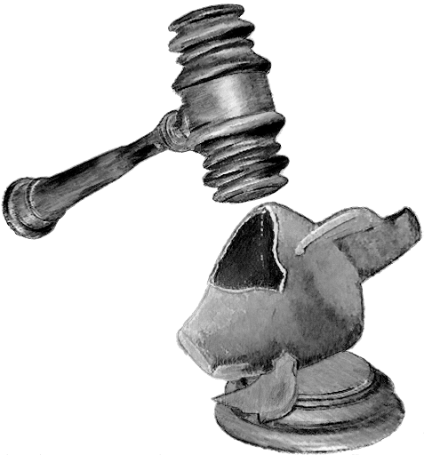
(1)

Slide 2
Eine Präsentation im Rahmen
des „Ancient Culture Clubs“ der Universität Trier
Jens Hartmann, 24.11.2021

Slide 3
Agenda
Entstehungs-geschichte: Ein „Bild“ und dessen Wirkung
I
Eine Inversion des Tragischen: Die Metamorphose des Ernstes
II
Adamsfall und Adams Fall: Ein kurzer Einblick in die Metaphorik
III
Der Satyr und sein Krug: Der andere "Zerbrochene Krug"
IV

Slide 4
I Entstehungsgeschichte Ein „Bild“ und dessen Wirkung

Slide 5
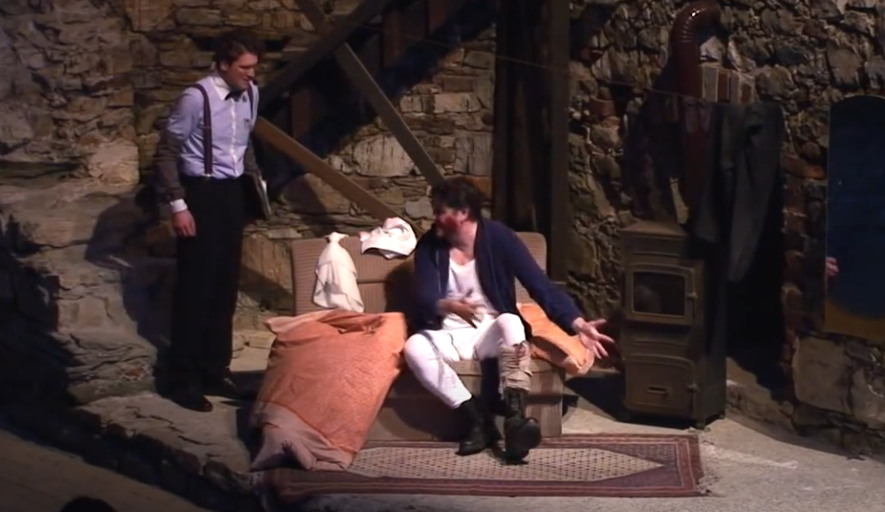
(2)
Ihr stammt von einem
lockern Ältervater,
Der so beim Anbeginn der Dinge fiel, Und wegen seines Falls berühmt geworden; Ihr seid doch nicht –?
Nun?

Slide 6
(2)
Ihr stammt von einem
lockern Ältervater,
Der so beim Anbeginn der Dinge fiel, Und wegen seines Falls berühmt geworden; Ihr seid doch nicht –?
Nun?

Slide 7
(2)
Gleichfalls –?
Ob ich –? Ich glaube –! Hier bin ich hingefallen, sag ich Euch.

Slide 8
(2)
Unbildlich
hingeschlagen?
Ja, unbildlich. Es mag ein schlechtes Bild gewesen sein.

Slide 9
(2)
Unbildlich
hingeschlagen?
Ja, unbildlich. Es mag ein schlechtes Bild gewesen sein.

Slide 10
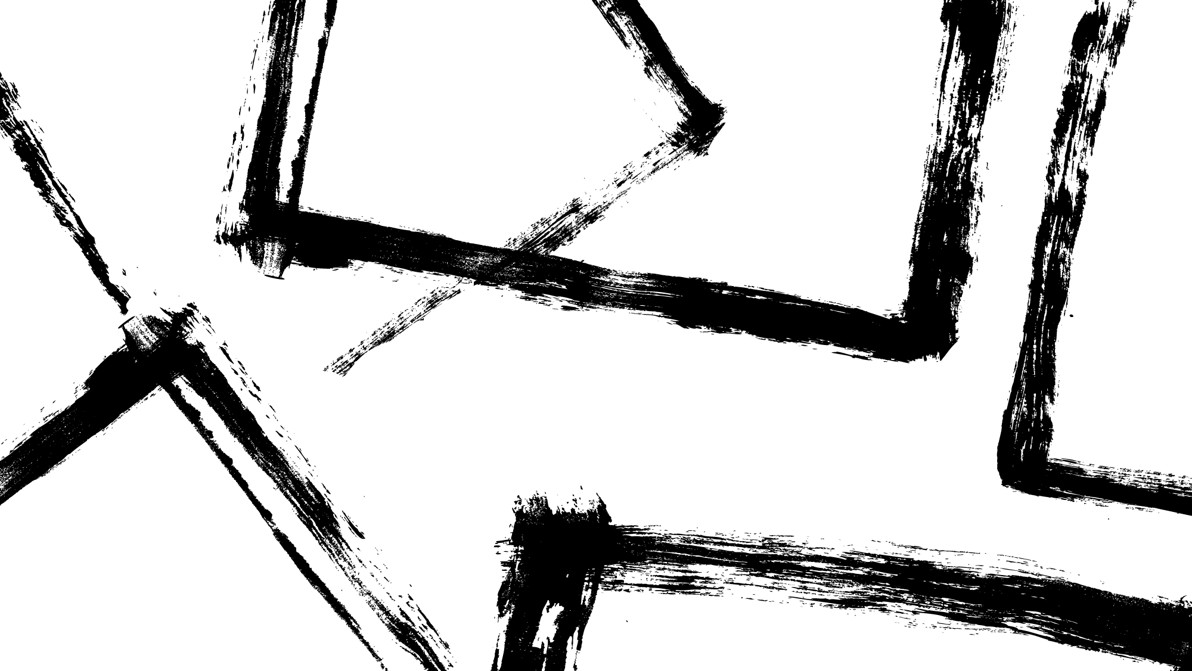
In meinem Zimmer hing ein französischer Kupferstich, La cruche cassée. In den Figuren desselben glaubten wir ein trauriges Liebespärchen, eine keifende Mutter mit einem zerbrochenen Majolika-Kruge, und einen großnasigen Richter zu erkennen. Für Wieland sollte dies Aufgabe einer Satire, für Kleist zu einem Lustspiele, für mich zu einer Erzählung werden. – Kleists Zerbrochner Krug hat den Preis davon getragen.
Zschokke, Heinrich (1842): Eine Selbstschau. Zitiert nach Eduard v. Bülow (Hrsg.): Heinrich von Kleist’s Leben und Briefe. Mit einem Anhange, Berlin 1848, 26 f.

Slide 11
(3)
Le juge, ou la cruche cassée
Jean Jacques Le Veau, 1729-1785

Slide 12
Unter zahlreichen, lieben Bekannten, deren Umgang den Winter mir verschönte, befanden sich zwei junge Männer meines Alters, denen ich mich am liebsten hingab. Sie athmeten fast einzig für die Kunst des Schönen, für Poesie, Literatur und schriftstellerische Glorie. Der eine von ihnen, Ludwig Wieland, Sohn des Dichters, gefiel mir durch Humor und sarkastischen Witz, […]. Verwandter fühlt’ ich mich dem andern, wegen seines gemüthlichen, zuweilen schwärmerischen, träumerischen Wesens, worin sich immerdar der reinste Seelenadel offenbarte. Es war Heinrich von Kleist. [...]
Wir vereinten uns auch, wie Virgil’s Hirten, zum poetischen Wettkampf.
Zschokke, Heinrich (1842): Eine Selbstschau, Bd. 1, Aarau: Sauerländer, 204 f.

Slide 13
(3)
Le juge, ou la cruche cassée
Jean Jacques Le Veau, 1729-1785

Slide 14
(3)
Man bemerkte darauf – zuerst einen Richter, der gravitätisch auf dem Richterstuhl saß:

Slide 15
(3)
vor ihm stand eine alte Frau,…

Slide 16
(3)
die einen zerbrochenen Krug hielt, …

Slide 17
(3)
sie schien das Unrecht, das ihm widerfahren war, zu demonstrieren:

Slide 18
(3)
Beklagter, ein junger Bauerkerl, den der Richter, als überwiesen, andonnerte, verteidigte sich noch, aber schwach.

Slide 19
(3)
ein Mädchen, das wahrscheinlich in dieser Sache gezeugt hatte […] spielte sich, in der Mitte zwischen Mutter und Bräutigam, an der Schürze;

Slide 20
(3)
wer ein falsches Zeugnis abgelegt hätte, könnte nicht zerknirschter dastehn:

Slide 21
(3)
und der Gerichtsschreiber sah (er hatte vielleicht kurz vorher das Mädchen angesehen) jetzt den Richter misstrauisch zur Seite an,

Slide 22
wie Kreon, bei einer ähnlichen Gelegenheit, den Ödip [, als die Frage war, wer den Lajus erschlagen?
(im Manuskript gestrichen)].
Darunter stand: der zerbrochene Krug. – Das Original war, wenn ich nicht irre, von einem niederländischen Meister.

Slide 23
Wenn sich diese Bemerkung auch nur auf eine Nebenperson bezieht, den Schreiber Licht, so ist man doch nicht berechtigt, ein solches Zeugnis aus dem Munde des Dichters zu übergehen, denn es zeigt unter allen Umständen, dass ihm eine gewisse Parallelität zwischen seinem Drama und der griechischen Tragödie vorschwebte.
Bis zu welchem Grade besteht diese Parallelität wirklich ?
Wolff, H. M. (1939): Der zerbrochene Krug und König Oidipus. Modern Language Notes, 54(4), 267.

Slide 24
II Eine InVersion des Tragischen Die Metamorphose des Ernstes

Slide 25
Zweites Epeisodion (V. 512-862)
Ödipus beschuldigt Kreon Teil des Komplotts mit Teiresias zu sein
Vers 555-573: Die Argumentation des Ödipus gleicht einem Verhör,
in dem er sich von Kreon bestimmte Fakten bestätigen
lässt.
Ziel: Überführung Kreons, ggf. direkte Verurteilung
Hauptargument: Warum hat Teiresias damals, als man den Tod des
Laios untersuchen wollte, nichts gesagt und rückt jetzt
plötzlich, als er auf Kreons Rat hin herbeigerufen und
befragt wird, mit seinem Wissen heraus?
Der Gerichtsschreiber sah (er hatte vielleicht kurz vorher das Mädchen angesehen) jetzt den Richter misstrauisch zur Seite an, wie Kreon, bei einer ähnlichen Gelegenheit, den Ödip [, als die Frage war, wer den Lajus erschlagen? ]
Furcht einer Intrige seitens Ödipus
Unerklärbarkeit seitens Kreon (V. 569)
Notes:
Tatsächlich erfährt auch der Zuschauer nicht, warum Teiresias die ganze Zeit geschwiegen hat.

Slide 26
Zweites Epeisodion (V. 512-862)
Οι. ἔπειθες ἢ οὐκ ἔπειθες, ὡς χρείη μ’ ἐπὶ 555
τὸν σεμνόμαντιν ἄνδρα πέμψασθαί τινα;
Κρ. καὶ νῦν ἔθ’ αὑτός εἰμι τῷ βουλεύματι.
Οι. πόσον τιν’ ἤδη δῆθ’ ὁ Λάιος χρόνον ... 558
Κρ. δέδρακε ποῖον ἔργον; οὐ γὰρ ἐννοῶ. Οι. ... ἄφαντος ἔρρει θανασίμῳ χειρώματι; 560
558–560: Dies ist die erste Stelle im König Ödipus, an der Sophokles sich der Technik bedient, eine syntaktisch noch nicht zu Ende gekommene Aussage durch den Gesprächspartner zu unterbrechen und sie erst nach der Unterbrechung vervollständigen zu lassen. Es ist ein Zeichen besonders lebendigen bzw. erregten Gesprächs.
Öd: Gabst du den Rat oder gabst du ihn nicht, ich müsse 555
nach diesem ‚hochverehrten‘ Seher jemanden schicken? Kr. Auch jetzt noch stehe ich unverändert zu meinem Rat. Öd. Wie lange ist es denn her, dass Laios ... Kr. Was getan hat? Ich verstehe nicht. Öd. ... entschwunden und dahin ist durch tödliche Gewalt? 560
Manuwald, Bernd (2012): Sophokles. König Ödipus, herausgegeben, übersetzt und kommentiert von B. M., Berlin/Boston: De Gruyter, 148 f.
Notes:
Tatsächlich erfährt auch der Zuschauer nicht, warum Teiresias die ganze Zeit geschwiegen hat.

Slide 27
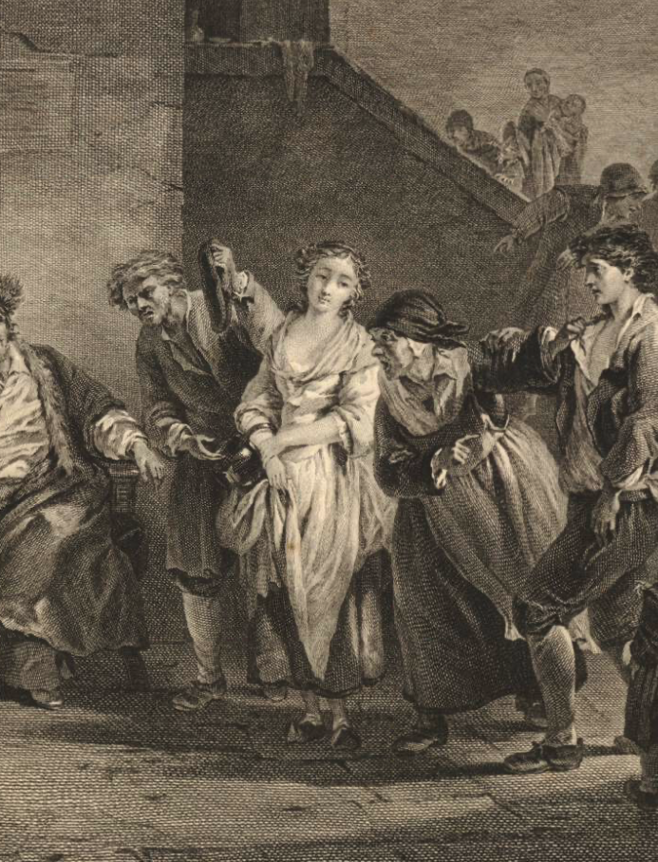
Zweites Epeisodion (V. 512-862)
Die Rückfrage des Laios markiert den Punkt, an dem ein aufblitzender Zweifel den Augenschein in sich aufhebt. Diesen unwillkürlichen Moment der Wahrheit, der am Zufall, an einer unwichtigen Bemerkung sich entzündete, hatte Kleist in der Erinnerung, als er in dem überraschten Aufblick des Gerichtsschreibers dessen jähen Zweifel an der vor Gericht aufgebauten Situation wahrnahm.
"Er hatte vielleicht kurz vorher das Mädchen angesehen": liebenswürdig und schön in seiner rührenden Stellung, die Scham der Unschuld in dem vollkommenen Oval des Gesichts, als könnte und müßte ein solches Angesicht, eine so natürliche Haltung das unwiderlegbare Zeugnis des zerbrochenen Krugs und der verlorenen Unschuld stumm widerlegen.
vgl. Miller, Nobert (2001): „Du hast mir deines Angesichts Züge bewährt…“: Der Zerbrochne Krug und die Probe auf den Augenblick. In: P. M., Lützeler & D. Pan (Hrsg.): Kleists Erzählungen und Dramen: neue Studien. Würzburg: Königshausen & Neumann, 215 ff.
Notes:
Tatsächlich erfährt auch der Zuschauer nicht, warum Teiresias die ganze Zeit geschwiegen hat.

Slide 28
Gattungsfrage

Slide 29
Zieldrama
Analytisches Drama
Einzelszenen sind auf die Zuspitzung des Konflikts ausgerichtet
Eigentliche entscheidende Handlung liegt vor seinem Beginn vor
→ Auflösung in der Katastrophe
→ Schrittweise Enthüllung der Situation auf Basis von Teilinformationen
Mittel: Erfahrung oder „Verhör“
vgl. Daehwan, Park (2018): Wirkung von Namen und Symbolik im Lustspiel „Der zerbrochene Krug“ von Kleist. In: Journal of International Culture, Vol. 11-1, International Cultural Institute, 151-168.
Notes:
Tatsächlich erfährt auch der Zuschauer nicht, warum Teiresias die ganze Zeit geschwiegen hat.

Slide 30
Kleist, Der zerbrochene Krug
Sophokles, König Ödipus
Lustspiel/Komödie → analytisches Drama
Tragödie → analytisches Drama
Gattung?
Aufklärung eines Verbrechens Gerichtsverhandlung
Aufklärung eines Verbrechens Gerichtsverhandlung
Handlung?
Lebenswelt?
Dörfliche/bäuerliche Lebenswelt
Stadt/Königshaus
Personen?
Adam / Licht / Walter /
Eve / Frau Brigitte
Ödipus / Kreon / Apollon /
Teiresias / Hirte
„[...] die Personen, die Motive, die Situationen wie vor allem der ganze Hergang der Handlung erweisen die Komödie vom Zerbrochnen Krug als ein gleichsam negatives Spiegelbild des sophokleischen Ödipusgeschehens.“
(Schadewaldt 1967: 843f.)
Notes:
Deus ex Utrecht

Slide 31
Kleist, Der zerbrochene Krug
Sophokles, König Ödipus
Adam
Ödipus
ist sich der Schuld von Anfang an bewusst
Verdeckung der Wahrheit
Klumpfuß
sprechender Name (Adam)
Jähzorn
Richter
Flucht
wird sich der Schuld im Stück bewusst
Aufdeckung der Wahrheit
„Schwellfuß“
sprechender Name (Ödipus)
Jähzorn
Herrscher und damit Richter
Exil / Flucht

Slide 32
Der «Zerbrochene Krug» in seiner Herkunft vom «König Ödipus» des Sophokles steht als ein wohl einzigartiges Beispiel für die echte schöpferische Fortwirkung der großen griechischen Gestaltung im modernen abendländischen Geiste vor uns. […] sie ist Metamorphose, lebendige Fortentwicklung der erweiterten inneren Struktur in neuem Stoff und neuem Geiste. —
Schadewaldt, Wolfgang (1967). „Der zerbrochene Krug“ von Heinrich von Kleist und Sophokles „König Ödipus“. Hellas und Hesperien, 849 f.

Slide 33
Der «Zerbrochene Krug» ist eine solche Metamorphose des «König Ödipus». Und gerade weil er, als Metamorphose, mit diesem verbunden und zugleich doch als ein Wesen eigener Art neben dem «König Ödipus» steht, bezeugt er beides:
die unerschöpflichche Fruchtbarkeit jener lebendigen antiken Grundformen und Strukturen, wie auch, vom modernen Dichter her gesehen, jene geniale Weise ihres Bewahrens, die umgestaltende Gestaltung, lebendige Anverwandlung ist.
Schadewaldt, Wolfgang (1967). „Der zerbrochene Krug“ von Heinrich von Kleist und Sophokles „König Ödipus“. Hellas und Hesperien, 849 f.

Slide 34
III Adamsfall und Adams FAll Ein Kurzer Einblick in die Metaphorik

Slide 36
„Ältervater“ (V. 9)
→ Nicht der Verführte, sondern der Verführer
„stürzt der Kerl“ (V. 998)
“Ich fiel…“ (V. 1459)
„Worüber?“ (V. 1462)
„über mich“ (V. 1463)
„Adamsfall“ (V. 62)
Adam
„Teufel“ (V. 1820)
„Strauch“ (V. 4)
„gestrauchelt“ (V. 5)
„Strauch von Taxus“ (V. 946)
„im Kreuzgeflecht des Weinstocks“ (V. 1627)
„Sünder“ (V. 1930)
„Bösewicht“ (V. 1948)

Slide 37
Die Nacht hat sowohl seine physische als auch seine ethische Integrität in einem beschädigten Zustand zurückgelassen. Genauso zerbrochen ist er wie der Krug.
Wellbery, David E. (1997): Der zerbrochene Krug. Das Spiel der Geschlechterdifferenz. In: Walter Hinderer (Hrsg.): Kleists Dramen. Stuttgart, 13.

Slide 38
IV Der Satyr und sein Krug Der andere „Zerbrochene Krug“

Slide 39
(4)
„Pferdehuf" (V. 1849)
„Blitz-Pferdefuß“ (V. 1869)
„hinkenden Galopp“ (V. 2411)
„Adam hat seinen Klumpfuß (...) nicht nur von Ödipus und nicht nur vom Teufel, sondern zunächst einmal von einem Geßnerschen Satyr."
Voss, Ernst Theodor (1976): Kleists ›Zerbrochener Krug‹ im Lichte alter und neuer Quellen. In: Alexander von Bormann (Hrsg.): Wissen aus Erfahrungen. Werkbegriff und Interpretation heute. Festschrift für Herman Meyer zum 65. Geburtstag. Tübingen, 358.

Slide 40
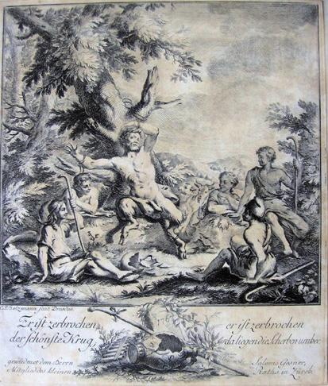
(4)
„Ein ziegenfüssigter Faun lag unter einer Eiche in tiefem Schlaf ausgestrekt, und die jungen Hirten, sahen ihn, wir wollen, sprachen sie, ihn fest an den Baum binden, und dann soll er uns für die Loslassung ein Lied singen.“
FRAU MARTHE.
„Nichts seht ihr, mit Verlaub, die Scherben seht ihr; Der Krüge schönster ist entzwei geschlagen.“ (V. 647f.)
→ Ekphrasis des Kruges
„Was soll ich euch singen, ihr Hirten? Sprach der Faun, von dem zerbrochenen Krug will ich singen, da sezet euch im Gras um mich her. […] Er ist zerbrochen, ach! er ist zerbrochen! der schönste Krug! Da liegen die Scherben umher.“
Geßnerr, Salomon (1756): Der Zerbrochene Krug. In: Idyllen von dem Verfasser des Daphnis. Zürich, 48-52.

Slide 41
Bei Geßner erwirkt ein von Hirten im Schlaf gefesselter Satyr - Satyrn, wie bekannt, sind häufig Idyllengäste - seine Freilassung, indem er ihnen von dem Krug singt, den er am Abend zuvor im Rausch zerbrach. Adam selbst, dem trinkfreudigen und lüsternen Protagonisten, der in Kleists Spiel den Krug zerbricht, eignen satyrhafte Züge.
Fronz, Hans-Dieter (2000): Verfehlte und erfüllte Natur: Variationen über ein Thema im Werk Heinrich von Kleists. Würzburg: Königshausen & Neumann, 214.

Slide 42
(4)
Inhalt des „Zerbrochenen Kruges“
Zeus habe nie einen Schöneren besessen
Ekphrasis des Kruges:
Pan baut aus Schlifrohren eine Flöte
Zeus trägt Nymphe Europa auf seinem Rücken
Bachus isst Trauben mit einer Nymphe
„So sang der Faun, und die jungen Hirten banden ihn los und besahen die Scherben im Gras.“

Slide 43
In der von Kleist für sein beinahe gleichnamiges Lustspiel als Referenztext verwendeten Geßner-Idylle ‚Der zerbrochene Krug‘ variiert Geßner das antike Muster der „traditionelle[(n] bukolische[n] Beschreibung von Reliefbildern auf Gefäßen, auf Bechern oder Krügen, die als Preis im Wettgesang der Hirten ausgesetzt waren", auf die Weise, daß es nun ein bereits zerbrochner Krug ist, der von einem Faun besungen wird.
Tausch, Harald (1999): Das Bad der Diana. Heinrich von Kleists Der Schrecken im Bade. In: Gerhard Neumann & Günter Oesterle (Hrsg.): Bild und Schrift in der Romantik. Würzburg: Königshausen & Neumann, 194.

Slide 44
Das Thema des zerbrochenen Kruges, das "man bei Vergil und übrigens auch bei Theokrit, von denen Geßner soviel übernommen hat, vergeblich suchen“ wird, sucht im Sinne der Antike ein neues Motiv zu finden, das für die Epiphanie des Dionysos einzustehen hat.
Tausch, Harald (1999): Das Bad der Diana. Heinrich von Kleists Der Schrecken im Bade. In: Gerhard Neumann & Günter Oesterle (Hrsg.): Bild und Schrift in der Romantik. Würzburg: Königshausen & Neumann, 194.

Slide 45
(1)

Slide 46
Literatur
Bülow, Eduard v. (1848): Heinrich von Kleist’s Leben und Briefe. Mit einem Anhange, Berlin.
Daehwan, Park (2018): Wirkung von Namen und Symbolik im Lustspiel „Der zerbrochene Krug“ von Kleist. In: Journal of International Culture, Vol. 11-1, International Cultural Institute, 151-168.
Fronz, Hans-Dieter (2000): Verfehlte und erfüllte Natur: Variationen über ein Thema im Werk Heinrich von Kleists. Würzburg: Königshausen & Neumann.
Geßnerr, Salomon (1756): Der Zerbrochene Krug. In: Idyllen von dem Verfasser des Daphnis. Zürich, 48-52.
Manuwald, Bernd (2012): Sophokles. König Ödipus, herausgegeben, übersetzt und kommentiert von B. M., Berlin/Boston: De Gruyter.
Miller, Nobert (2001): „Du hast mir deines Angesichts Züge bewährt…“: Der Zerbrochne Krug und die Probe auf den Augenblick. In: P. M., Lützeler & D. Pan (Hrsg.): Kleists Erzählungen und Dramen: neue Studien. Würzburg: Königshausen & Neumann, 215-239.
Pelster, T. & Heinrich von Kleist (2013). Textausgabe + Lektüreschlüssel. Heinrich von Kleist: Der zerbrochne Krug, Ditzingen: Reclam.

Slide 47
Literatur
Schadewaldt, W. (1967): „Der zerbrochene Krug“ von Heinrich von Kleist und Sophokles „König Ödipus“. Hellas und Hesperien, 843-850.
Tausch, Harald (1999): Das Bad der Diana. Heinrich von Kleists Der Schrecken im Bade. In: Gerhard Neumann & Günter Oesterle (Hrsg.): Bild und Schrift in der Romantik. Würzburg: Königshausen & Neumann, 189-216.
Voss, Ernst Theodor (1976): Kleists ›Zerbrochener Krug‹ im Lichte alter und neuer Quellen. In: Alexander von Bormann (Hrsg.): Wissen aus Erfahrungen. Werkbegriff und Interpretation heute. Festschrift für Herman Meyer zum 65. Geburtstag. Tübingen, 338-370.
Wellbery, David E. (1997): Der zerbrochene Krug. Das Spiel der Geschlechterdifferenz. In: Walter Hinderer (Hrsg.): Kleists Dramen. Stuttgart.
Wolff, H. M. (1939): Der zerbrochene Krug und König Oidipus. Modern Language Notes, 54(4), 267–272. https://doi.org/10.2307/2911984
Zschokke, Heinrich (1842): Eine Selbstschau, Bd. 1, Aarau: Sauerländer. (Zitat: Institut für Textkritik, http://www.textkritik.de/bka/dokumente/dok_z/zschokkeselbst.htm)

Slide 48
Bildquellen
https://lh3.googleusercontent.com/proxy/4X6K4Vr7LEdzjAIr2t3Noj_9UMm0fsjtc0IdDWY426aPioipPUV9ytYOBXAwpPHocuW7vWbiqEsx6oDi3tjpB723hw0l3k0cO_Uw8lVWcDeBPTHjmK2lXF0J2MSMRWv7vLWiHApqJ1u1gXIVsQ (abgerufen am 31.10.2021)
https://www.youtube.com/watch?v=tsOtGLtTehU (abgerufen am 31.10.2021, Minute: 3:24)
https://www.britishmuseum.org/collection/object/P_1926-1214-22 (abgerufen am 31.10.2021)
https://docplayer.org/docs-images/66/56249515/images/7-3.jpg (abgerufen am 01.11.2021)

Slide 49
Ich habe mich dieser Tage viel damit beschäftigt, einen Stoff zur Tragödie aufzufinden, der von der Art des Oedipus Rex wäre und dem Dichter die nämlichen Vortheile verschaffte. […] Der Oedipus ist gleichsam nur eine tragische Analysis. Alles ist schon da, und es wird nur herausgewickelt. Das kann in der einfachsten Handlung und in einem sehr kleinen Zeitmoment geschehen, wenn die Begebenheiten auch noch so complicirt und von Umständen abhängig waren. Wie begünstigt das nicht den Poeten! Aber ich fürchte, der Oedipus ist seine eigene Gattung und es giebt keine zweite Species davon; […] Das Orakel hat einen Antheil an der Tragödie, der schlechterdings durch nichts anderes zu ersetzen ist; und wollte man das Wesentliche der Fabel selbst, bei veränderten Personen und Zeiten, beibehalten, so würde lächerlich werden, was jetzt furchtbar ist.
Schiller 364. An Goethe, 2. Oktober 1797

Slide 50
Personen | Adam - ist sich der Schuld von Anfang an bewusst - Verdeckung der Wahrheit, (vorgeblich Aufdeckung der Wahrheit) - Klumpfuß - sprechender Name (Adam) - Jähzorn - Richter - Flucht Licht - versucht Aufklärung zu unterstützen - wird von Adam unterstellt, das Richteramt übernehmen zu wollen - wird Nachfolger Walter - übergeordnete Instanz - initiiert Untersuchung und verlangt Bestrafung Eve - wissend - möchte Wissen nicht preisgeben - vom Richter gering geschätzt Frau Brigitte - letzte Zeugin - Bericht - bringt Wahrheit endgültig ans Licht | Ödipus - wird sich der Schuld im Laufe des Stückes bewusst - Aufdeckung der Wahrheit - „Schwellfuß“ - sprechender Name (Ödipus) - Jähzorn - Herrscher und damit Richter - Exil / Flucht Kreon - versucht Aufklärung zu unterstützen - wird von Kreon unterstellt, die Herrschaft übernehmen zu wollen - wird Nachfolger Orakel / Apollon - übergeordnete Instanz - initiiert Untersuchung und verlangt Bestrafung Teiresias - wissend - möchte Wissen nicht preisgeben - vom Richter gering geschätzt Hirte - letzter Zeuge - Bericht - bringt Wahrheit endgültig ans Licht

